Slide 1
NoSQL
UFRPE

Slide 2

NoSQL ?

Slide 3

NoSQL...
São diferentes sistemas de armazenamento que vieram para suprir necessidades em demandas onde os bancos de dados tradicionais (relacionais) são ineficazes. Muitas dessas bases apresentam características muito interessantes como alta performance, escalabilidade, replicação, suporte à dados estruturados e sub colunas.

Slide 4

Quando ?
1998 – Banco de dados modelo relacional de código aberto.
Carlos Strozzi : “é completamente distinto do modelo relacional e portanto deveria ser mais apropriadamente chamado "NoREL" ou algo que produzisse o mesmo efeito”.
2009 – NoSQL.
Eric Evans em evento para discutir bancos de dados open source distribuídos.

Slide 5
Mas, porque surgiu ?
O NoSQL surgiu da necessidade de uma melhor performance e de uma alta estabilidade.
Os bancos de dados atuais relacionais são muitos restritos a isso, sendo necessário a distribuição vertical de servidores, ou seja, quanto mais dados, mais memoria e mais disco um servidor precisa.
O NoSQL tem uma grande facilidade na distribuição horizontal, ou seja, mais dados, mais servidores, não necessariamente de alta performance.

Slide 6
Como é dividido ?
È subdividido pelo seu núcleo, ou seja, como ele trabalha com os dados.
Esses núcleos são :
Column Store/Column Families
Document Store
Key Value/Tuple Store
Eventually Consisten Key Value store
Graph Databases
Object DataBases
Grid DataBase Solutions
XML Databases

Slide 7











Quais são os Banco de Dados ?

Slide 8







Quem usa ?

Slide 9
Eu escolho você ...

Slide 10
Criado por quem ?
Desenvolvido pelo Facebook.
Foi liberado sob licença Open Source em julho de 2008. Cassandra começou como um projeto de incubação da Fundação Apache em janeiro de 2009. A primeira versão a ser lançada foi a 0.3 em março de 2010, encontrando-se atualmente na versão 1.1.6.

Slide 11
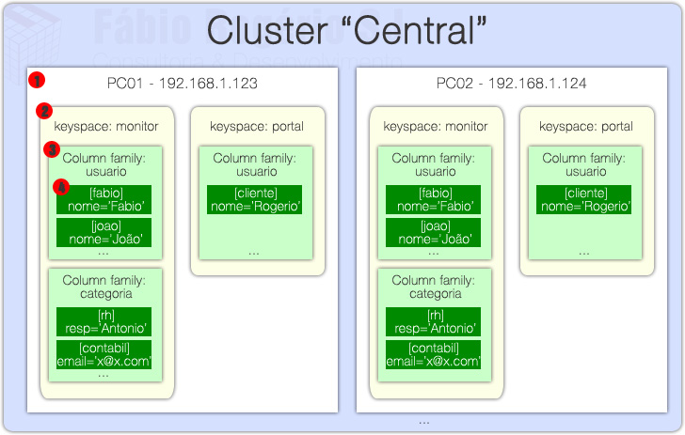
Modelo de Dados

Slide 12
Modelo de Dados - Cluster
É a estrutura mais externa do modelo Cassandra , sendo assim podemos entender que o cluster do Cassandra é o anel que faz a ligação entre todos os nós existentes para poder manter todos eles sincronizados e em operação.

Slide 13
Modelo de Dados - Keyspace
Um keyspace é como se fosse o nome do banco de dados que será alocada as tabelas em um banco relacional. Aqui no Cassandra o keyspace é o recipiente mais externo dos dados, onde pode ser criado quantos keyspace quiser por cluster.

Slide 14
Modelo de Dados - KeySpace
Alguns atributos que pode ser declarado para um keyspace:
Fator de replicação:
É responsável por declarar a quantidade de replicas que existira entre os nós de um cluster, existe vários tipos de replicação que é configurado em um arquivo chamado ‘cassandra.yaml’. É nesse ponto que temos que analisar o que vale mais para nosso projeto, desempenho ou consistência.
Estratégia de colocação
Pode ser configurado o tipo da replica como dito acima, onde pode ser utilizado SimpleStrategy (anteriormente conhecido como RackUnawareStrategy), OldNetworkTopologyStrategy (anteriormente conhecido como rack AwareStrategy), e NetworkTopologyStrategy (anteriormente conhecido como Datacenter-ShardStrategy).
Família de coluna
Um keyspace pode conter uma ou varias famílias de colunas.

Slide 15

Modelo de Dados – Keyspace
Famílias de colunas
Comparando ao mundo relacional, uma família de coluna seria uma tabela em um banco de dados, onde pode receber varias linhas de registros com varias colunas, a maior diferença entre elas seria a capacidade de não ser declarado quais colunas essa tabela ira ter, pois cada linhas pode ter uma ou mais colunas e uma linha não precisa ser igual a outra. No banco de dados relacional temos que criar uma tabela declarando as colunas, tipo, tamanho e chave estrangeira, aqui no Cassandra esse esquema é livre onde você só declara a família, e as colunas é criadas no momento que for escrever os dados.

Slide 16
Modelo de Dados – Colunas
É a unidade mais básica da estrutura Cassandra.
Apesar do nome, não podemos pensar que é igual ao de um banco de dados relacional.
Primeiro pela declaração de colunas que não existe aqui.
E outra, como em um banco de dados relacional declaramos primeiros os campos, se houver alguma alteração nos dados depois de 2 anos que nosso projeto esta em execução, todos as colunas da tabela será afetada pela essa alteração, em Cassandra isso não acontece pois cada coluna pode ou não existir em um família.

Slide 17
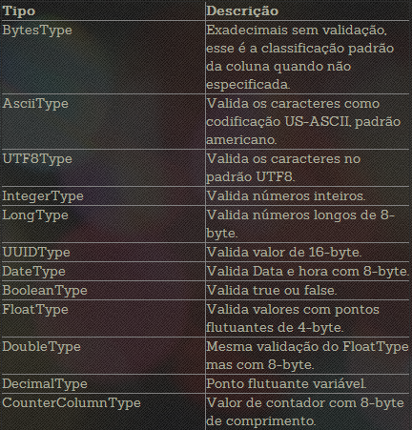
Modelo de Dados - Colunas
Classificações:
Em Cassandra não é declarado tamanho de coluna, e sim sua classificação e validação.

Slide 18
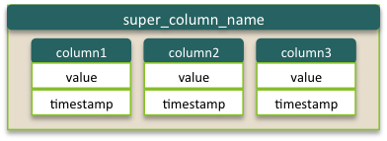
Modelo de Dados – SuperColuna
Uma super coluna pode receber outra coluna como valor, sendo que esse é o limite máximo de estrutura de coluna que o Cassandra pode suportar, não existindo super coluna de super coluna.

